Slide 1
EfficientNet: Rethinking Model Scaling for Convolutional Neural Networks
José Augusto dos Santos Silva
Mingxing Tan, Quoc V. Le
https://arxiv.org/pdf/1905.11946.pdf

Slide 2
Aumentando o poder de CNNs
ResNET18 -> ResNET200 (aumentar as camadas?)
Alternativa:
Sistematicamente e com alguma heurística escalar a Profundidade, Largura ou Resolução de uma CNN
Tenta escalar essas dimensões baseado num coeficiente composto

Slide 3
O processo de escalar dimensões das CNNs não é bem explicável
Há várias maneiras de se fazer, e na maioria delas é feito de forma arbitrária

Slide 4
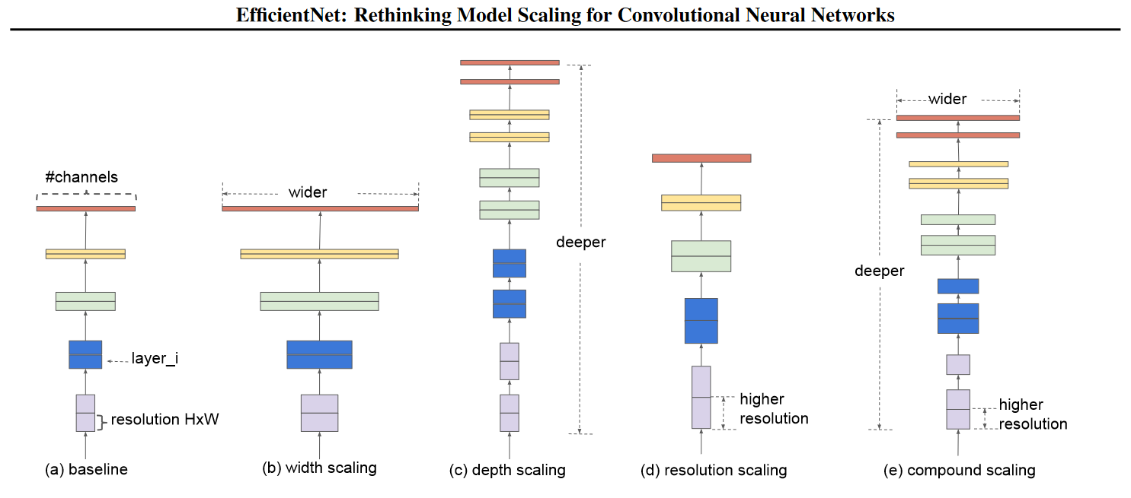
Largura, Profundidade e Resolução

Slide 5
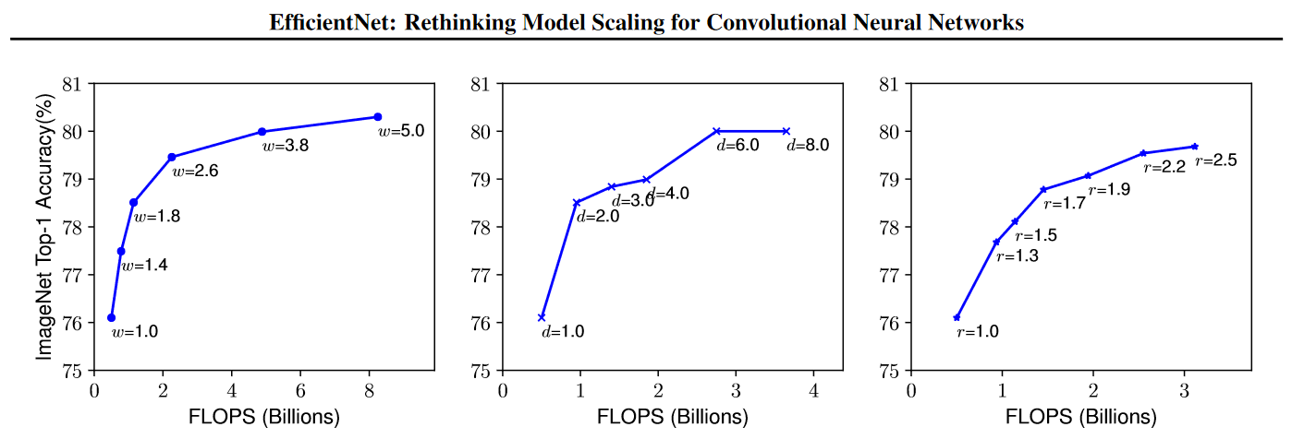
Escalando em apenas uma dimensão

Slide 6
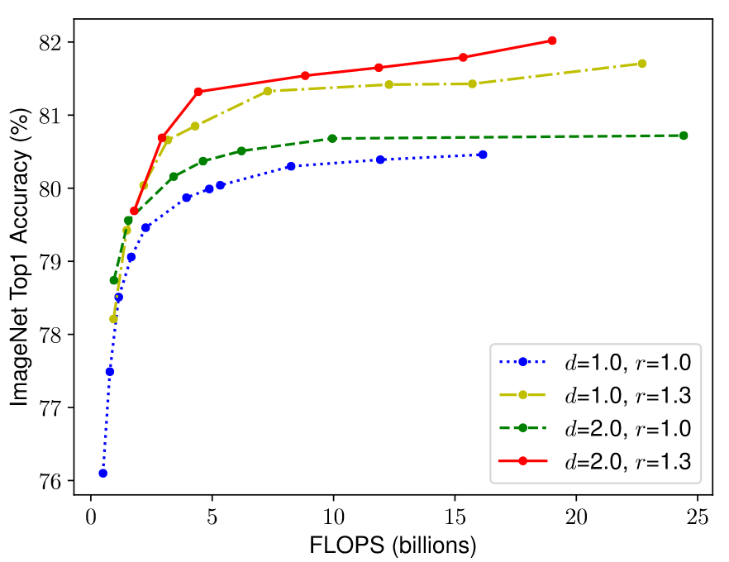
Dependência entre as escalas das dimensões
As escalas das dimensões provavelmente não são independentes
Imagens de alta dimensão + aumento na profundidade da rede -> maior capacidade da rede de detectar características específicas

Slide 7
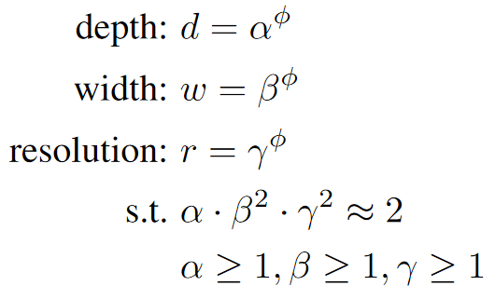
Método de escalonamento composto
Balanceamento das dimensões largura/profundidade/resolução por um escalonamento composto fixo;
𝜙 é um parâmetro especificado pelo usuário que define uma unidade de poder computacional disponível;
GridSearch em d, w e r no baseline.

Slide 8

FLOPS na convolução
É proporcional a d, w e r;
2x na largura ou resolução -> 4x em FLOPS; 2x na profundidade -> 2x em FLOPS;
Restringir ⍺𝛽²𝛾² = 2 significa que quando houver um novo 𝜙, o número total de FLOPS vai aumentar por um fator de 2^{𝜙}

Slide 9
Método de escalonamento composto
Fixando 𝜙 = 1 e fazendo um pequeno GridSearch em ⍺, 𝛽 e 𝛾:
  EfficientNet-B0 -> ⍺ = 1.2, 𝛽 = 1.1 e 𝛾 = 1.15
Fixando ⍺, 𝛽 e 𝛾 e escalando a rede com diferentes 𝜙, obtêm-se as redes EfficientNet-B1 a EfficientNet-B7;
Procurar por ⍺, 𝛽 e 𝛾 num modelo maior pode aumentar a performance, mas o método de busca se torna mais custoso, portanto esse problema é contornado iniciando do zero com uma rede pequena.

Slide 10

A intuição é que quando a entrada da rede é grande, a rede precisa de mais camadas para aumentar o seu campo receptivo e mais canais para reconhecer os padrões mais sucintos na imagem maior

Slide 11

EfficientNet: estratégia testada
m é o modelo;
T é a quantidade de FLOPS objetivo;
w = 0.007 é um hiperparâmetro para controlar o custo-benefício.

Slide 12
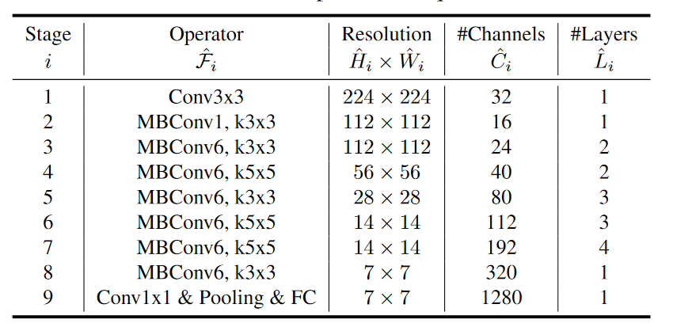
EfficientNet: modelo encontrado

Slide 13
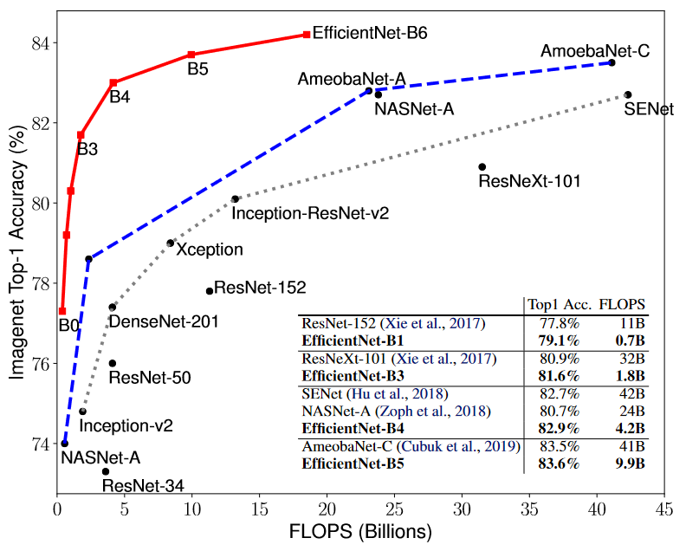
EfficientNet: modelo encontrado
EfficientNet-B7:
  84.4% top-1 / 97.1% top-5 ImageNet accuracy
  8.4x menor e 6.1x mais rápida na inferência do que a melhor rede da “época” (2019 kkkk)
Transferindo a rede para outros datasets:
91.7% acurácia (cifar-100)
  estado da arte ;D
98.8% acurácia (flowers dataset)
Mais resultados no paper original

Slide 14
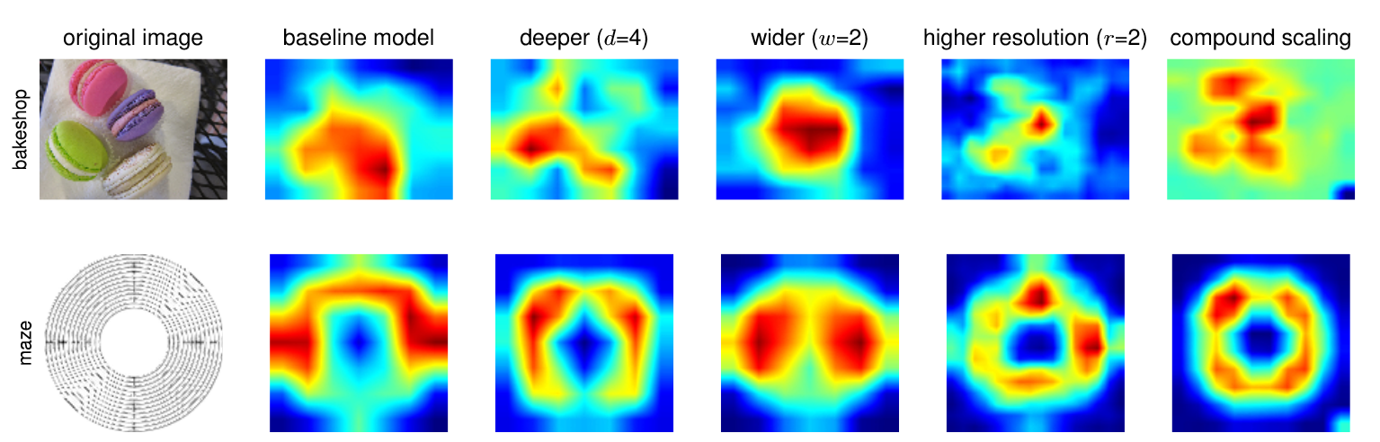
Melhorias no mapa de ativação da classe

Slide 15
Moral da história
“No geral, o método coeficiente composto pode aumentar a acurácia por até 2.5% comparado com métodos escalonamento de uma única dimensão”

Slide 16
Contextualização no projeto da disciplina
Será feito um fine-tuning do EfficientNet-B7 para a classificação das imagens de radiografia do tórax relacionadas a COVID19
A ideia não é ganhar nada, é simplesmente testar um modelo custo-benefício e aprender sobre fine-tuning (já que tô fazendo sozinho)

Slide 17


Agradecimentos
A você querido telespectador;
arxiv.org por disponibilizar gratuitamente o artigo.

